Slide 1



SEMAINE
ECOLE-ENTREPRISE sections
TECHNICIEN
CONSTRUCTEUR BOIS et CAP CHARPENTE
19 ème édition
Mercredi 21 Novembre 2018
LDM PAUL LACAVE
Capesterre Belle Eau

Slide 2

THEME de la 19ème édition
"L'entreprise du futur :
Quels métiers,
quelles transformations et
quels apprentissages ?"

Slide 3
Objectif
Rapprocher
le monde éducatif
de celui de l’entreprise

Slide 4
Déroulement
8h : Mot d’accueil de la Direction-Présentation de l’Equipe pédagogique,
8h15: Présentation de la section par les élèves du lycée,
8h30: Echanges collégiens/lycéens,
8h45: Témoignage d’ancien élève du lycée,
9h: Présentation des entreprises,
10h: Echanges élèves /Professionnels
10h15: Visite de l’atelier Charpente du Lycée
11h: clôture de la matinée

Slide 5
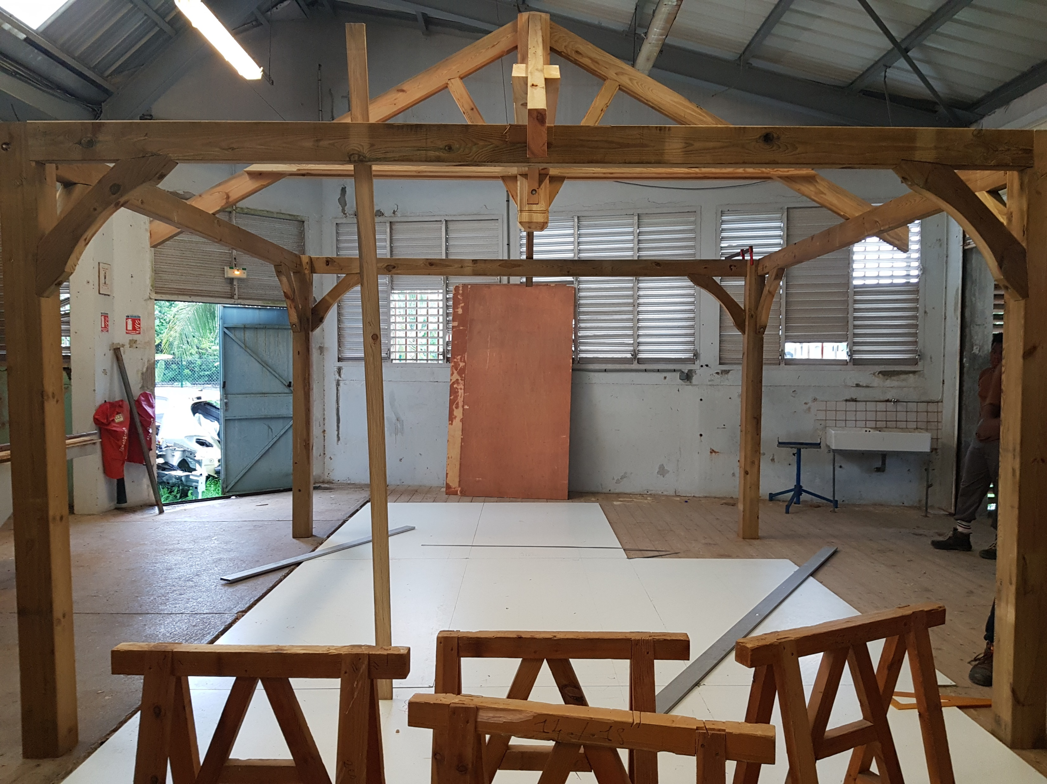
LE BAC PRO
TECHNICIEN CONSTRUCTEUR BOIS (TCB)
forme des créateurs de structures, d'ossatures et de charpentes en bois.

Slide 6
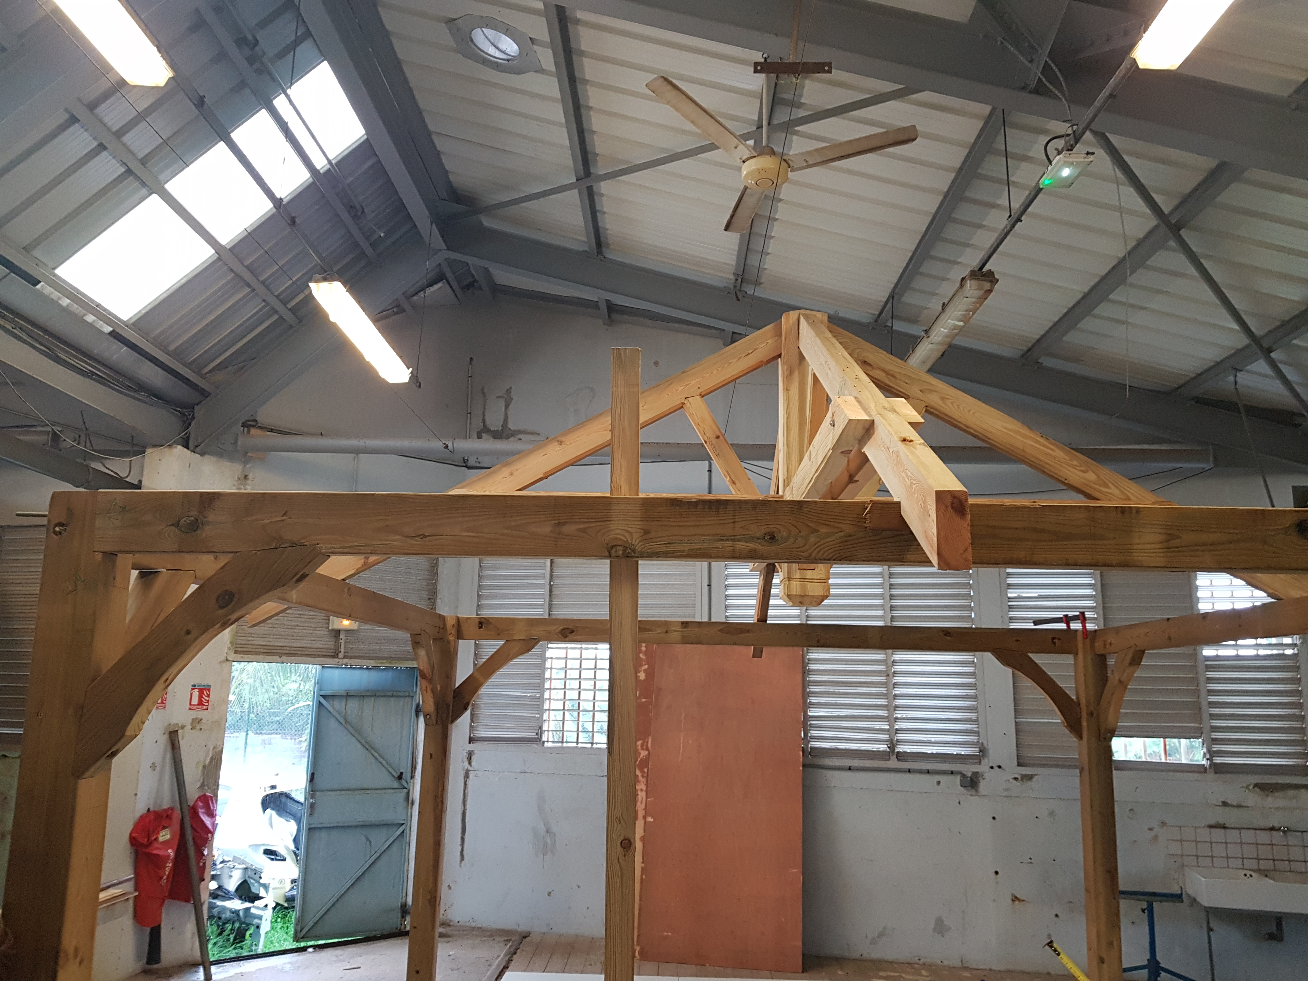
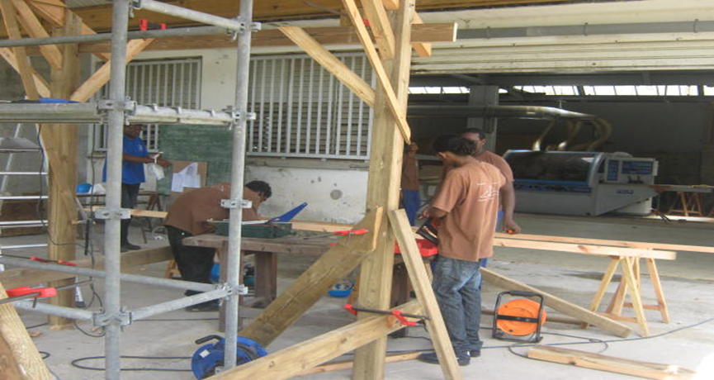
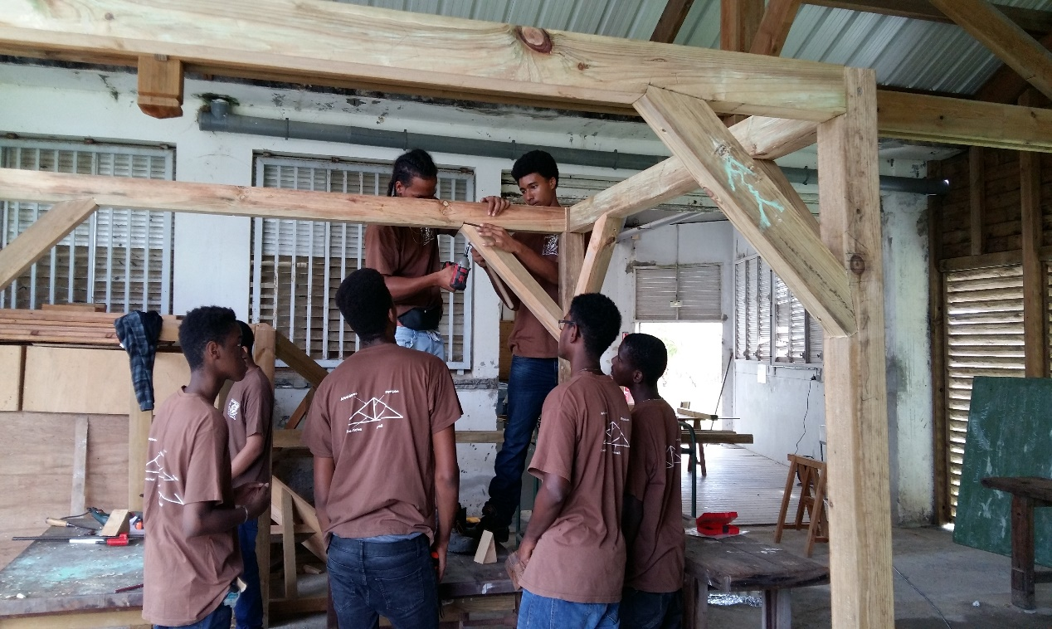
A partir de documents techniques et concepts, le technicien travaille en amont, dans un atelier, pour préparer la construction de l'ouvrage

Slide 7
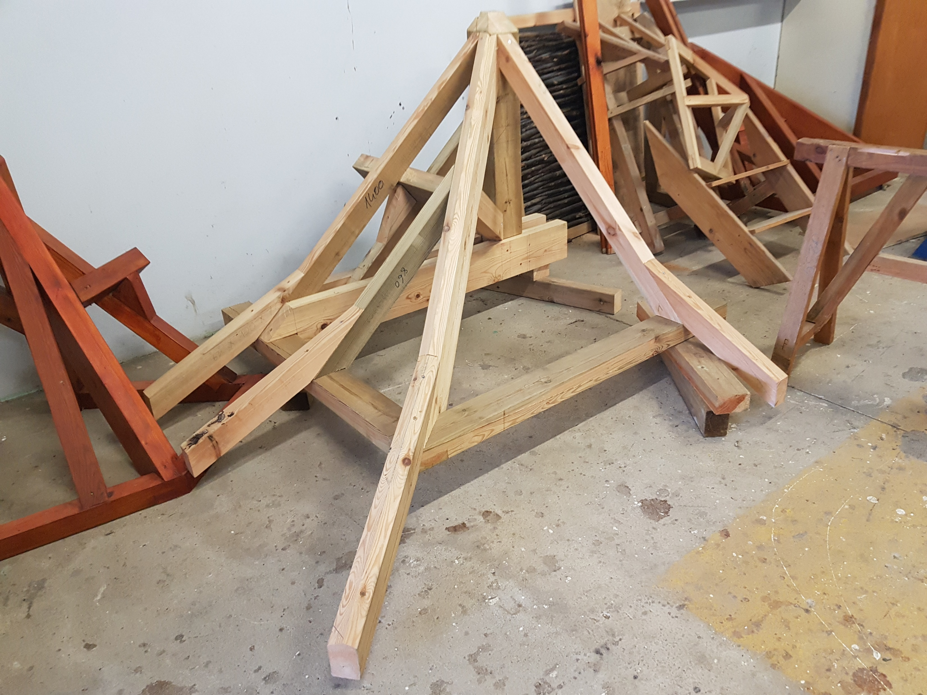
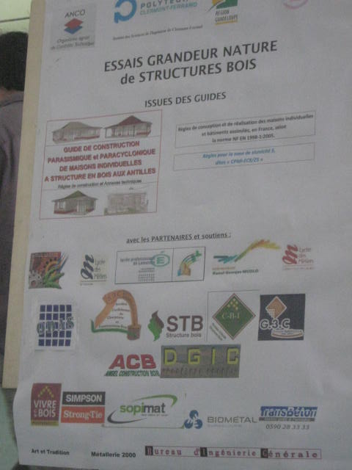
…….en respectant les normes liées à la construction bois.
Il se charge ensuite d'organiser le chantier

Slide 8
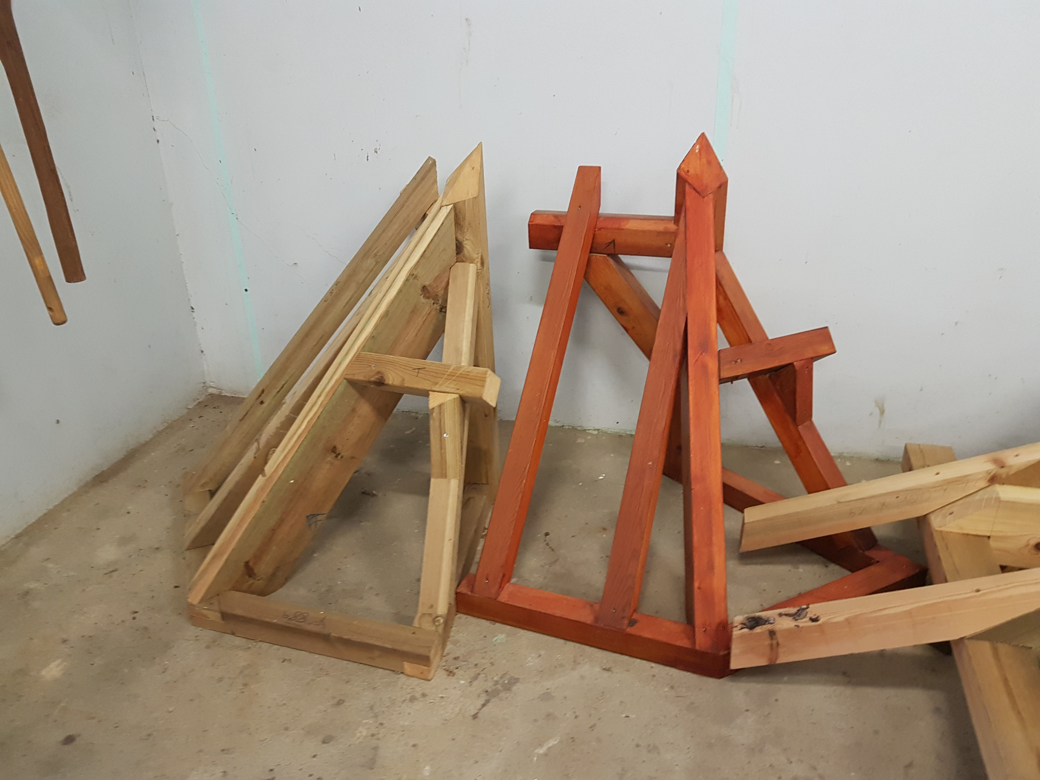
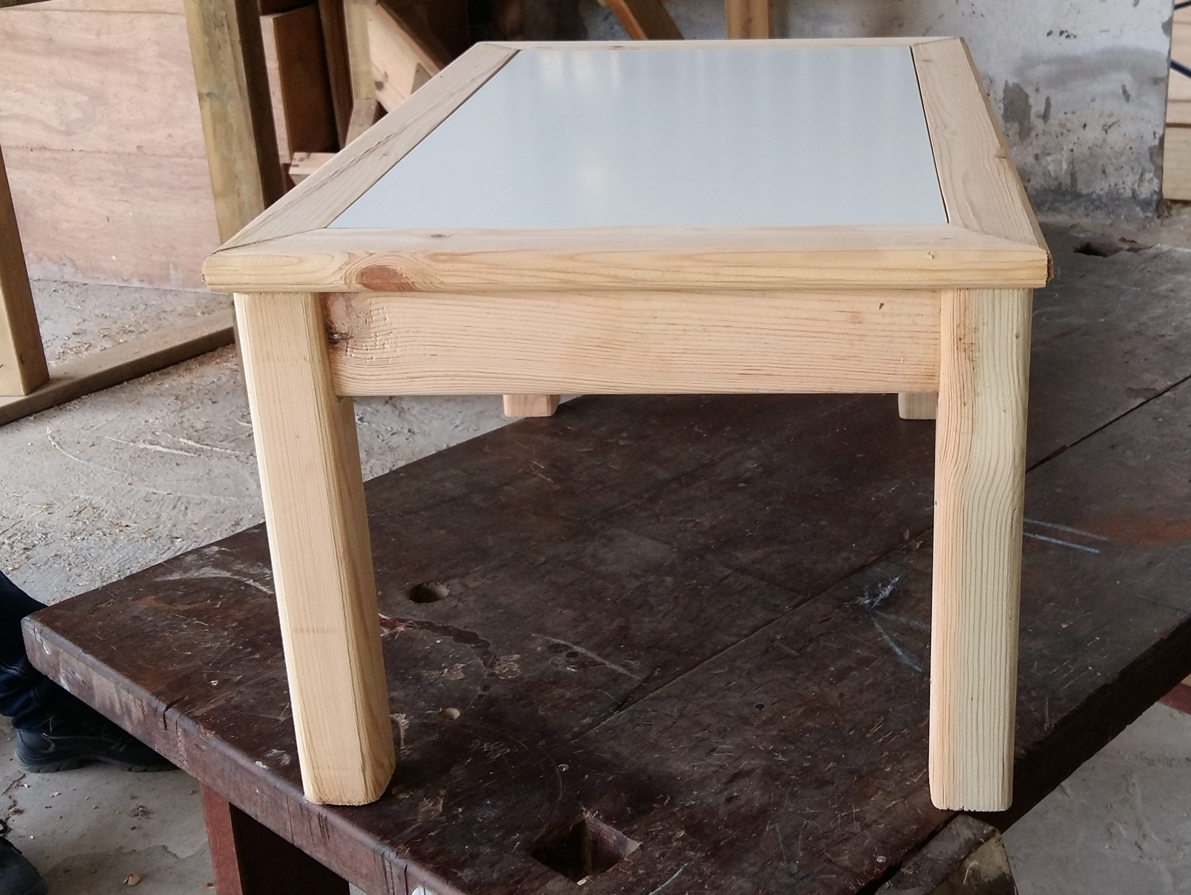
Ouvert aux élèves de troisième et
aux titulaires de CAP,
le Bac pro TCB
est un diplôme qualifiant, qui permet d'accéder rapidement au monde du travail
Le technicien constructeur exerce son activité dans les entreprises artisanales ou industrielles, dans les domaines du bâtiment, de l'habitat et de l'environnement.

Slide 9
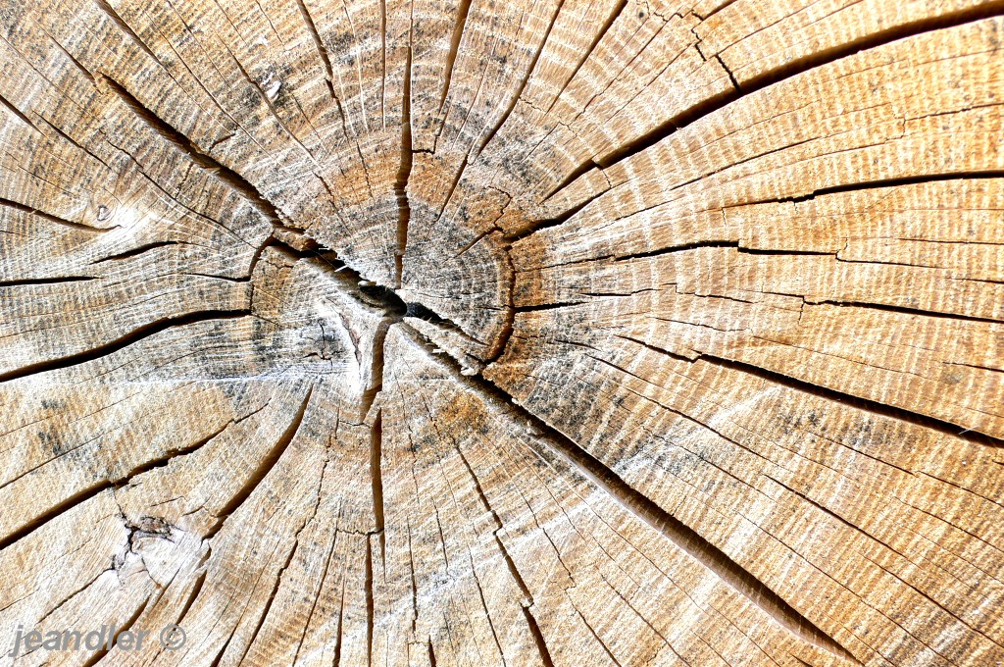
COMPETENCES PARTICULIERES
Le constructeur bois est un adroit travailleur manuel.
Il ne craint pas le travail en hauteur et n'a pas le vertige.
Goût pour le dessin;
Sens de la vision dans l'espace;
Sens de l'équilibre;
Bonne maîtrise de la géométrie;
Certaine dextérité

Slide 10
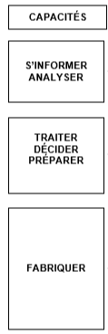

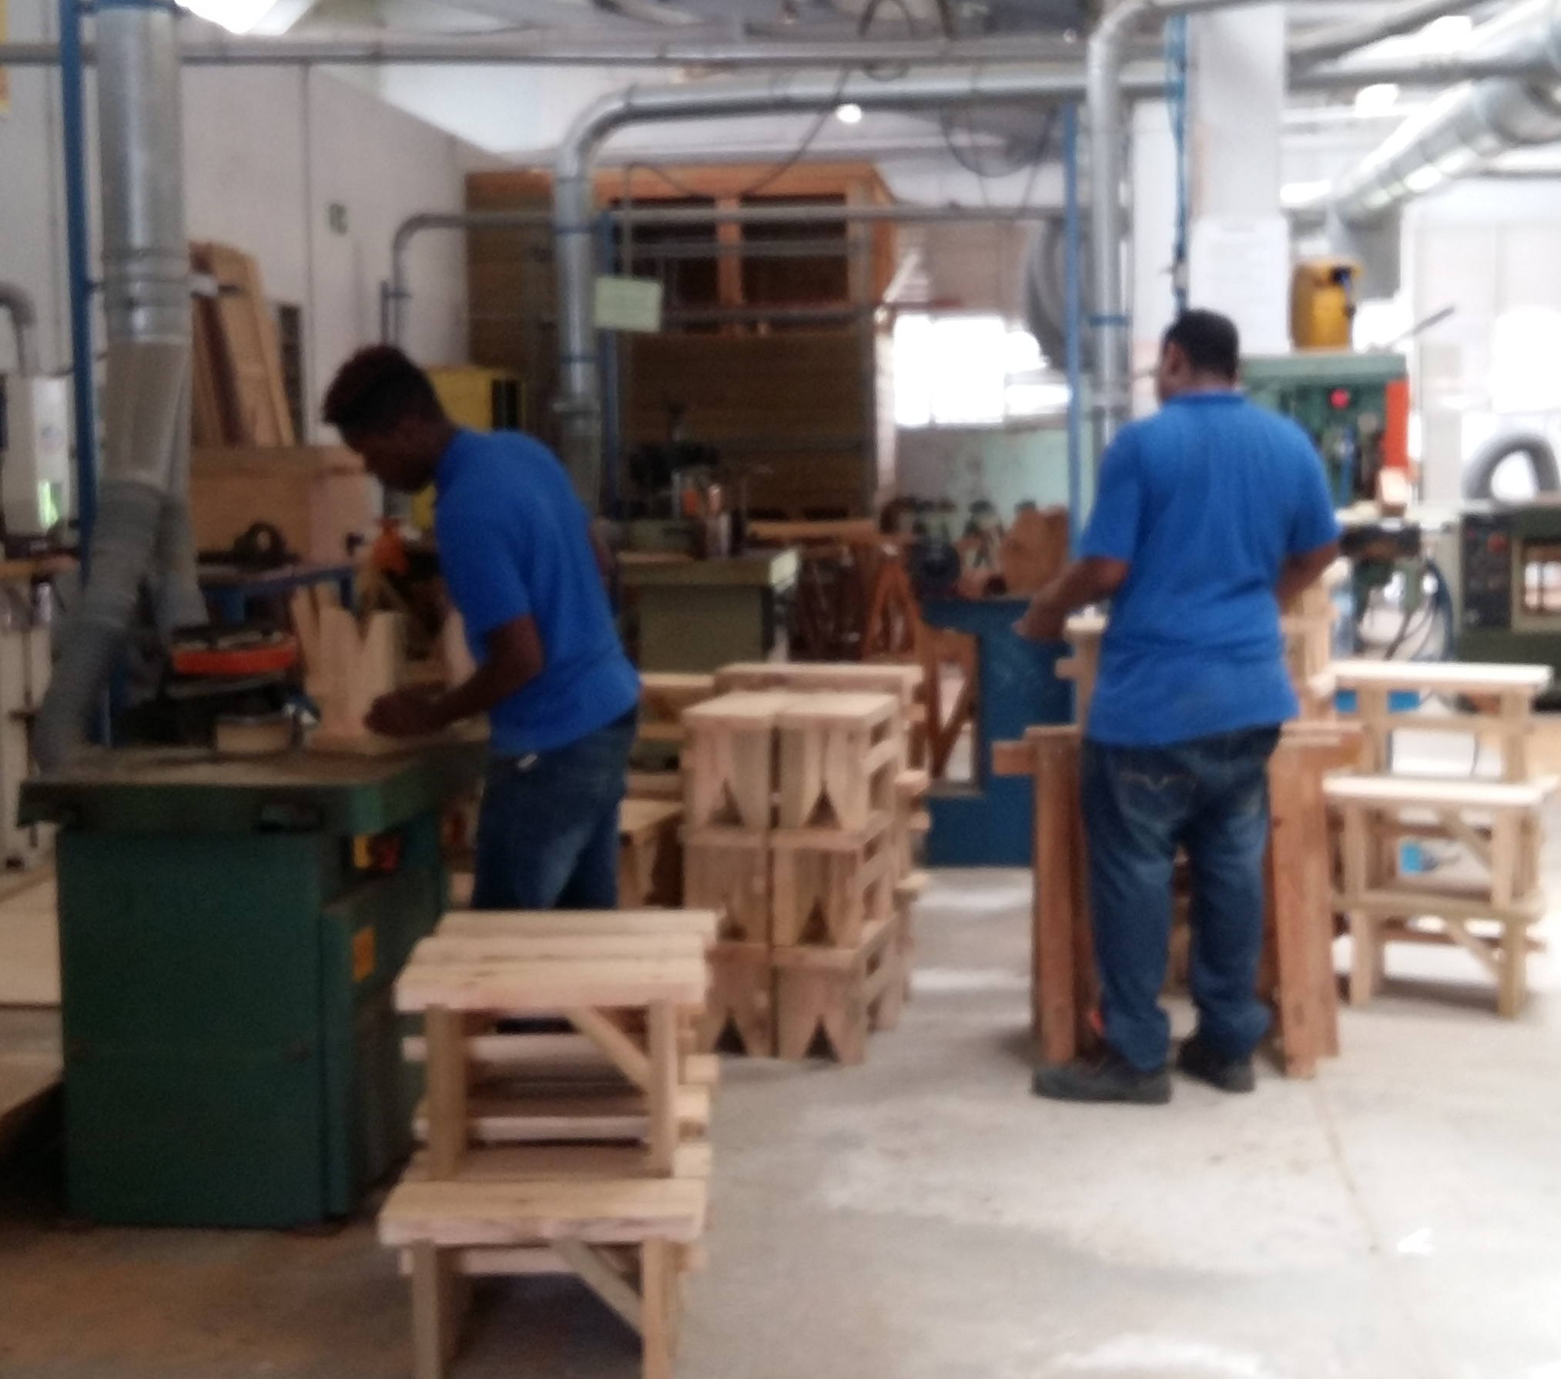
ORGANISATION
DU
BAC PRO TCB
Au programme des enseignements professionnels:
La formation dure
trois ans
dont
22 semaines
en entreprise.

Slide 11
Au programme des enseignements professionnels: | Travaux des élèves
analyse technique d'un ouvrage, c’est-à-dire savoir déchiffrer une fiche technique: | fiche de débit (quantité de bois, longueur, etc….) et plans
Préparation d'une fabrication et d'une mise en œuvre sur chantier: | plan et préparation des outils électriques et le bois à décharger
Réalisation et suivi des ouvrages en entreprise: | en période de formation en entreprise nous sommes souvent amenés à fabriquer des charpentes ou rénover des toitures avec nos tuteurs.
Fabrication d'un ouvrage, Mise en œuvre d'un ouvrage sur chantier. | C’est un travail que nous pouvons effectuer aussi bien en atelier au lycée que directement sur le chantier. Encadrement de portes, escaliers, portes et fenêtres, abri de jardin, deck, chaises, tables, tabouret.

Slide 12
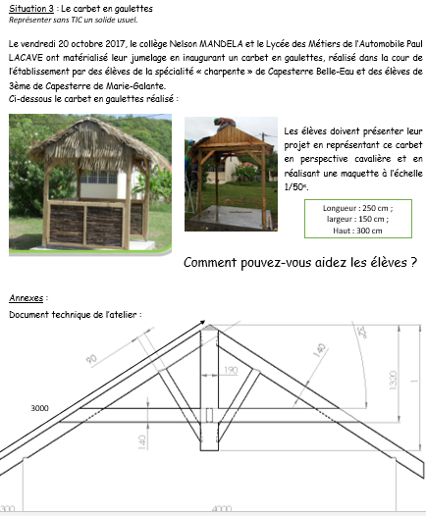
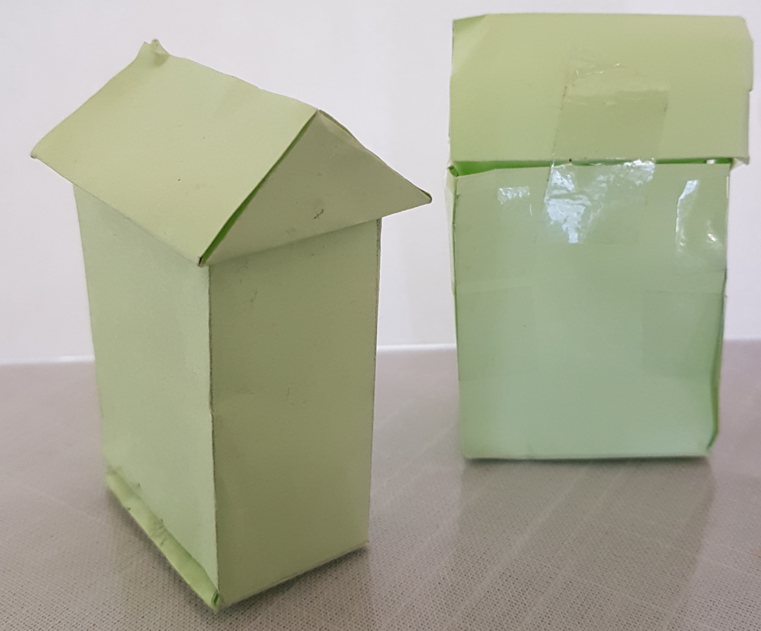
Au programme des matières générales :
Mathématiques:
Géométrie dans l’espace, Echelles, proportionnalité…..
Sciences physiques:
Forces, contraintes….
COMPETENCES:
S’APPROPRIER
ANALYSER /RAISONNER
REALISER
VALIDER
COMMUNIQUER

Slide 13


Au programme des matières générales :
Langue vivante: Noms des outils en Anglais
- Arts appliqués: Dessin château , charpente, 3D, Maquette
- Education physique et sportive: Musculation et gainage pour nous préparer à soulever les bois,
- Prévention Santé Environnement: Risques liés au métiers
cartographie des îles de guadeloupe (désirade, les saintes, marie galante, etc….)

Slide 14
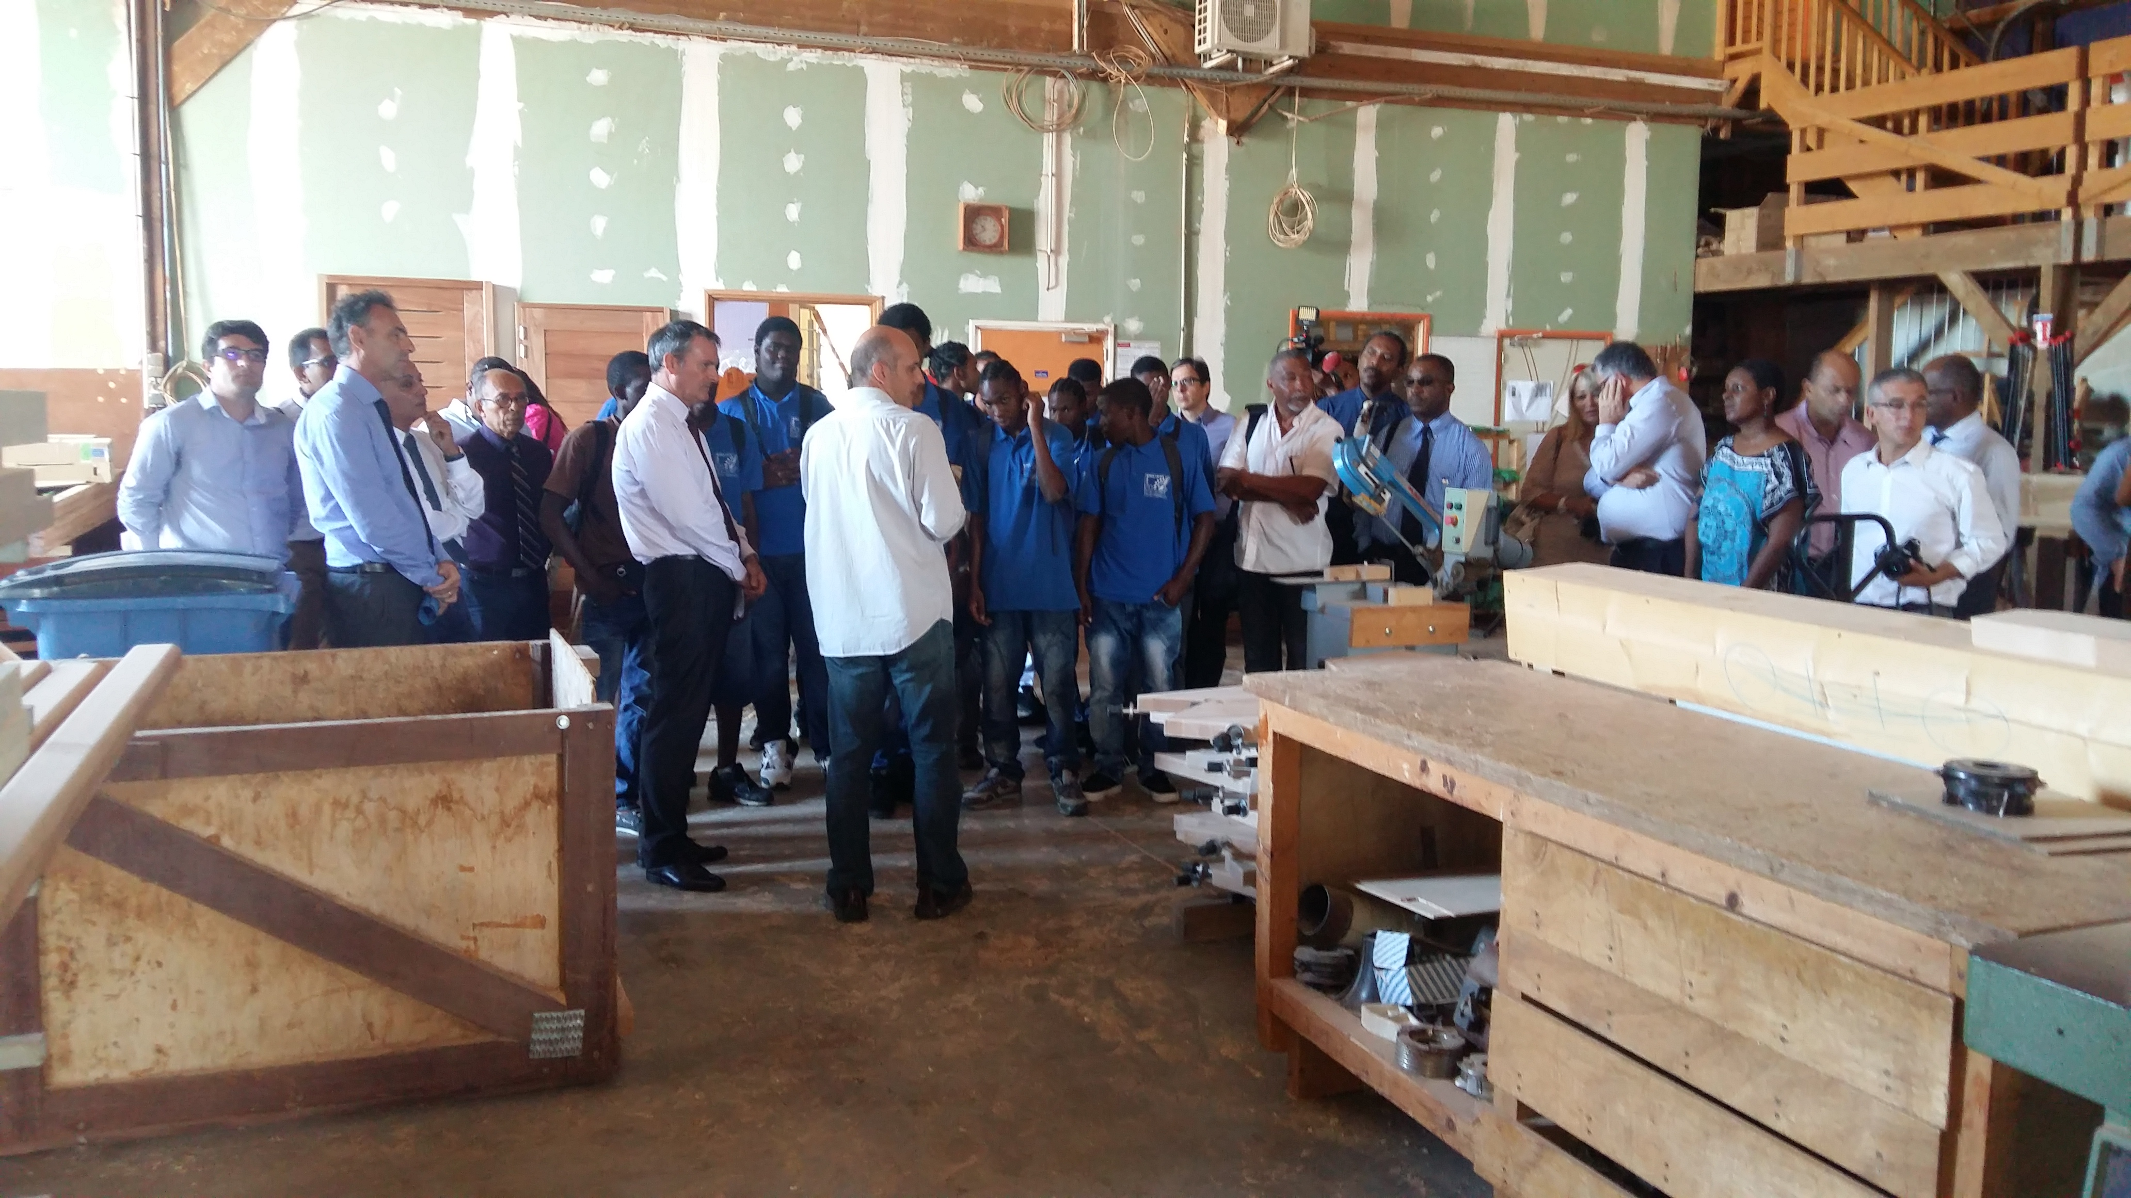
MERCI POUR
VOTRE
PARTICIPATION!
Visite à Technobois
Semaine Ecole entreprise
**** FIN ***

